Slide 1
МАТЕМАТИКА
општинско такмичење
Михајло Ражнатовић, 4/3, 1.место, Н. Бисић
Марија Маркочевић, 4/2, 1.место, Д.Гигић
Уна Јованић, 4/2, 1.место, Д. Гигић
Вук Јановић, 4/3, 1.место, Н. Бисић
Димитрије Васиљевић, 8/2,1.место,М.Милановић
Сергеј Никачевић,3/4,2.место, Ј.Пита Михајловић
Андреа Обрадовић, 3/4, 2.место, Ј. Пита Михајловић

Slide 2
МАТЕМАТИКА
општинско такмичење
Каја Ковачевић, 4/6, 2. место, С. Мичевиски
Филип Перовић, 4/2, 3. место, Д. Гигић
Данило Басић, 3/2, 3. место, С. Борисављевић
Миа Вучетић, 5/2, 3. место, М. Милановић
Петар Мајкић, 7/2, 3.место, Љ. Петровић
Марија Нећаков, 7/3, 3.место, Г. Поповић
Огњена Гагић, 7/3, 3.место, Г. Поповић

Slide 3
МАТЕМАТИКА
градско такмичење
Миа Вучетић, 5/2, 1. место, М.Милановић
Вук Јановић, 4/3, 2. место, Н. Бисић
Марија Маркочевић, 4/2, 3. место, Д. Гигић
Уна Јованић, 4/2, 3. место, Д. Гигић
Димитрије Васиљевић,8/2, 3.место,М.Милановић
Петар Мајкић, 7/2, похвала, Љ. Петровић

Slide 4
МАТЕМАТИКА
„Кенгур без граница”
Марија Маркочевић, 4/2, 3. место, Д. Гигић
Алекса Вукбратовић, 2/2, похвала, С. Ђуровић
Јован Панић, 2/2, похвала, С. Ђуровић
Рашко Лековић,2/2, похвала, М. Вученовић
Данијел Ђуровић,2/4 , похвала, Ј. Брашић
Нина Торлак, 2/2, похвала, С. Ђуровић
Филип Перовић, 4/2, похвала, Д. Гигић
Нина Величковић, 4/2, похвала, Д. Гигић
Уна Јованић, 4/2, похвала, Д. Гигић
Павле Пантелић, 4/6, похвала, С. Мичевски
Каја Ковачевић, 4/6, похвала, С. Мичевски

Slide 5
ФИЗИКА
општинско такмичење
Димитрије Васиљевић, 8/2, 1. место, С. Поповић
Вук Перовић, 8/4, 1. место, С. Поповић
Андреј Грубнић, 6/5, 2. место, С. Поповић
Јован Дамјановић, 7/2, 2. место, Д. Ранковић
Мирослав Милановић, 8/2, 2. место, С. Поповић

Slide 6
ФИЗИКА
општинско такмичење
Невена Станишић, 6/1, 3. место, С. Поповић
Огњена Гагић, 7/3, 3. место, Д. Ранковић
Александра Ђокић, 7/4, 3. место, С. Поповић
Катарина Андрејевић, 7/4, 3. место, С. Поповић
Стефан Спајић, 8/2, 3. место, С. Поповић

Slide 7
ФИЗИКА
градско такмичење
Димитрије Васиљевић, 8/2, 1. место, С. Поповић
Вук Перовић, 8/4, 2. место, С. Поповић
Андреј Грубнић, 6/5, 3. место, С. Поповић
Јован Дамјановић, 7/2, 3. место, Д. Ранковић
Александра Ђокић, 7/4, 3. место, С. Поповић
Мирослав Милановић, 8/2, 3. место, С. Поповић

Slide 8
ФИЗИКА
републичко такмичење
Димитрије Васиљевић, 8/2, 3. место, С. Поповић
Вук Перовић, 8/4, похвала, С. Поповић

Slide 9
ХЕМИЈА
општинско такмичење
Ивана Шушњар, 7/2, 1. место, Ж. Јанковић
Вук Перовић, 8/4, 1. место, Д. Арсеновић
Кристина Милетић, 7/2, 2. место, Ж. Јанковић
Аница Радуловић, 7/4, 3. место, Ж. Јанковић
Јован Дамјановић, 7/2, 3. место, Ж. Јанковић
Душан Александров, 7/1, 3. место, Д. Арсеновић
Ања Костадиновић, 8/4, 3. место, Д.Арсеновић

Slide 10
ХЕМИЈА
градско такмичење
Ивана Шушњар, 7/2, 1. место, Ж. Јанковић
Вук Перовић, 8/4, 1. место, Д. Арсеновић
Кристина Милетић, 7/2, 3. место, Ж. Јанковић
Аница Радуловић, 7/4, 3. место, Ж. Јанковић
Јован Дамјановић, 7/2, 3. место, Ж. Јанковић

Slide 11
БИОЛОГИЈА
општинско такмичење
Анђела Манић, 5/3, 2. место, Н. Капор
Невена Станишић, 6/1, 2. место, Н. Капор
Совија Иветић, 6/1, 2. место, Н. Капор
Коста Марковић, 6/2, 2.место, Ж. Јанковић
Марија Нећаков, 7/3, 2. место, Н. Капор
Анеса Далифи, 7/3, 2. место, Н. Капор
Милош Младеновић, 7/3, 2. место, Н. Капор
Исидора Станисављевић,8/2,2. место,Ж.Јанковић

Slide 12
БИОЛОГИЈА
општинско такмичење
Емилија Брадач, 8/3, 2. место, Н. Капор
Марија Ожеговић, 7/2, 2. место, Ж. Јанковић
Михајло Јовановић, 5/1, 3. место, Н. Капор
Маша Косановић, 5/4, 3. место, Н. Капор

Slide 13
БИОЛОГИЈА
градско такмичење
Марија Нећаков, 7/3, 2. место, Н. Капор
Исидора Станисављевић,8/2, 2.место,Ж.Јанковић
Анђела Манић, 5/3, 3. место, Н. Капор
Анеса Далифи, 7/3, 3. место, Н. Капор
Емилија Брадач, 8/3, 3. место, Н. Капор

Slide 14
ГЕОГРАФИЈА
општинско такмичење
Ђокић Александра, 7/4, 1.место, Г. Милодановић
Андреј Вуканић, 8/4, 1. место, Г. Милодановић
Катарина Обрадовић,8/2, 1.место,Г.Милодановић
Петар Бранковић, 7/3, 2. место, Д. Ћирковић
Огњена Гагић, 7/3, 2. место, Д. Ћирковић
Катарина Андрејевић,7/4,2.место,Г.Милодановић
ИсидораСтанисављевић,8/2,2.место,Г.Милодановић

Slide 15
ГЕОГРАФИЈА
градско такмичење
Александра Ђокић, 7/4, 1. место, Г. Милодановић
похвала, републичко такмичење
Петар Бранковић, 7/3, 2. место, Д. Ћирковић
Андреј Вуканић, 8/4, 2. место, Г. Милодановић
Катарина Обрадовић, 8/2, 2. место, Г. Милодановић
Огњена Гагић, 7/3, 3. место, Д. Ћирковић
Катарина Андрејевић, 7/4, 3. место, Г. Милодановић
Исидора Станисављевић,8/2,3.место,Г.Милодановић

Slide 16
ИСТОРИЈА
општинско такмичење
Маша Косановић, 5/4, 3. место, А. Ђорђевић
Невена Станишић, 6/1, 3. место, А. Ђорђевић

Slide 17
СРПСКИ ЈЕЗИК
општинско такмичење
Магдалена Жунић, 5/1, 1. место, Ј. Станковић
Лена Бешевић, 5/3, 1. место, Љ. Станковић
Лена Јовановић, 5/2,1. место, М. Плавшић Ђорђевић
Ксенија Котри, 6/1, 2. место, Г. Трајковић
Анеса Далифи, 7/3, 2. место, Љ. Станковић
Александра Гајић, 8/3, 2. место, Г. Трајковић

Slide 18
СРПСКИ ЈЕЗИК
општинско такмичење
Хелена Јовановић, 6/4, 3. место, Ј. Станковић
Петар Петровић, 6/5, 3.место, М. Плавшић Ђорђевић
Катарина Томановић, 6/1, 3. место, Г. Трајковић
Аница Радуловић, 7/4, 3. место, Л. Роловић
Петар Мајкић, 7/2, 3. место, Л. Роловић
Милица Јовичић, 7/3, 3. место, Љ. Станковић
Матија Радуловић, 8/4, 3. место, Л. Роловић
Огњен Остојић, 8/4, 3. место, Л. Роловић

Slide 19
СРПСКИ ЈЕЗИК
градско такмичење
Магдалена Жунић, 5/1, 2. место, Ј. Станковић
Лена Бешевић, 5/3, 2. место, Љ. Станковић
Анеса Далифи, 7/3, 2. место, Љ. Станковић
Хелена Јовановић, 6/4, 2. место, Ј. Станковић
Аница Радуловић, 7/4, 3. место, Л. Роловић
Милица Јовичић, 7/3, 3. место, Љ. Станковић
Гајић Александра, 8/3, 3. место, Г. Трајковић
Лена Јовановић, 5/2, 3. место,М. Плавшић Ђорђевић

Slide 20
КЊИЖЕВНА ОЛИМПИЈАДА
општинско такмичење
Марија Нећаков, 7/3, 1. место, Љ. Станковић
Катарина Андрејевић, 7/4, 3. место, Л. Роловић
Сара Безаревић, 8/4, 3. место, Л. Роловић
Јелена Димитријевић, 8/2, 3. место, Л. Роловић
Николија Јовичић, 8/1, 3. место, Г. Трајковић

Slide 21
КЊИЖЕВНА ОЛИМПИЈАДА
градско такмичење
Марија Нећаков, 7/3, 2. место, Љ. Станковић
Сара Безаревић, 8/4, 3. место, Л. Роловић

Slide 22
ЕНГЛЕСКИ ЈЕЗИК
општинско такмичење
Димитрије Васиљевић, 8/2, 2. место,Д.Веселиновић
Ђорђе Петровић, 8/3, 2. место, М. Антић

Slide 23
ЕНГЛЕСКИ ЈЕЗИК
градско такмичење
Димитрије Васиљевић, 8/2, 2. место,Д.Веселиновић
Ђорђе Петровић, 8/3, 3. место, М. Антић
републичко такмичење
Димитрије Васиљевић,8/2,3. место,Д.Веселиновић
Ђорђе Петровић, 8/3, похвала, М. Антић

Slide 24
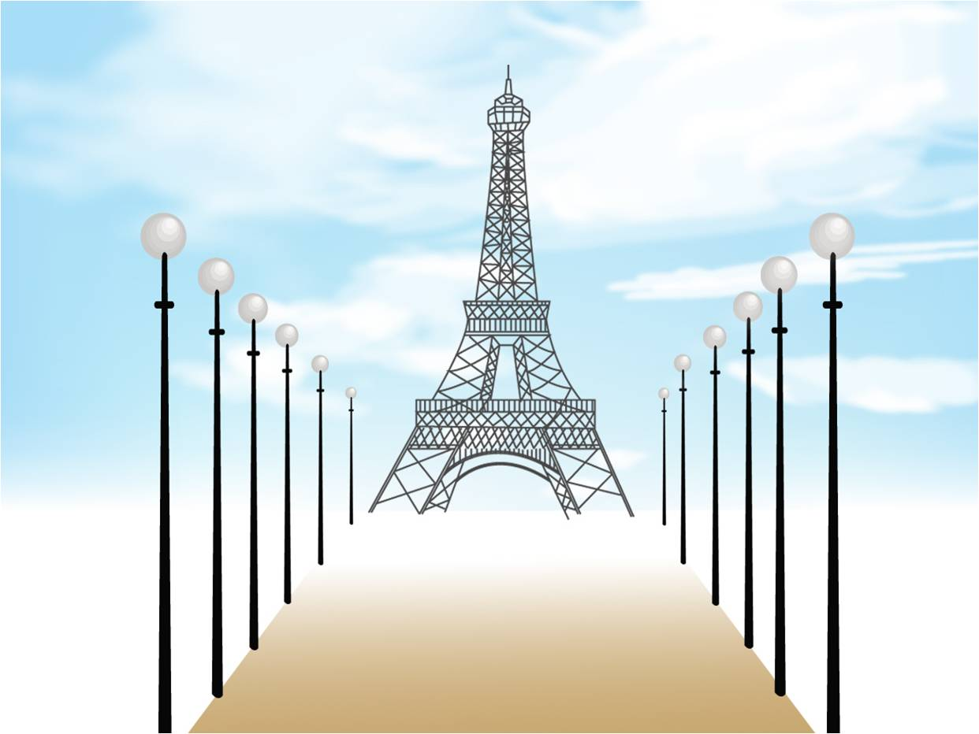
ФРАНЦУСКИ ЈЕЗИК
општинско такмичење
Вук Перовић, 8/4, 1. место, М. Ристић
ФРАНЦУСКИ ЈЕЗИК
градско такмичење
Вук Перовић, 8/4, 3. место, М. Ристић

Slide 25
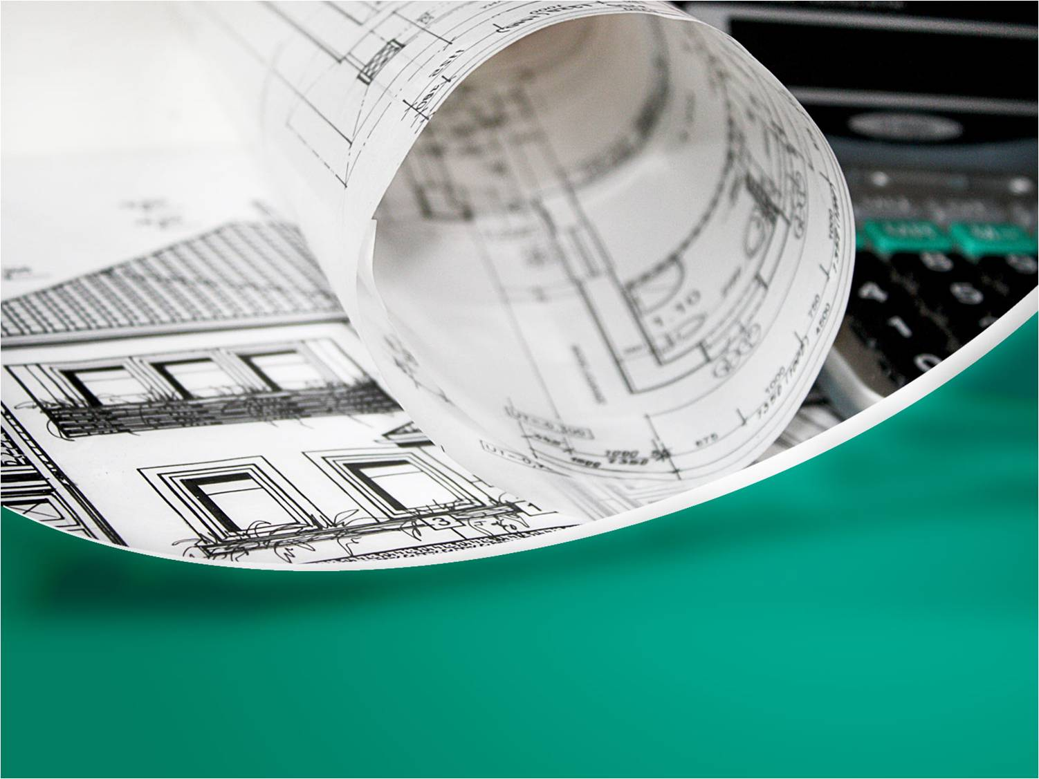
ТЕХНИЧКО И ИНФОРМАТИЧКО ОБРАЗОВАЊЕ
општинско такмичење
Магдалена Жунић, 5/1, 1. место, Р. Вељковић
Катарина Станковић, 7/4, 1. место, Р. Вељковић
Никола Пирић, 8/2, 1. место, Р. Вељковић
Анђела Марјан, 8/3, 1. место, Р. Вељковић
Миљана Станковић, 5/4, 2. место, Р. Вељковић
Барбара Бугарчић, 7/4, 2. место, Р. Вељковић
Милутин Александров, 6/1, 2. место,С. Радовановић
Викторија Младеновић, 5/1, 3. место, М. Савковић
Анастасија Миловановић, 5/1, 3. место, Р. Вељковић
Александра Јовановић, 6/5, 3. место, М. Стојановић
Димитрије Васиљевић, 8/2, 3. место, М. Стојановић

Slide 26
ТЕХНИЧКО И ИНФОРМАТИЧКО ОБРАЗОВАЊЕ
градско такмичење
Катарина Станковић, 7/4, 2. место, Р. Вељковић
Викторија Младеновић,5/1, 3.место, М.Савковић
Милутин Александров, 6/1, 5.место,С.Радовановић

Slide 27
ТЕХНИЧКО И ИНФОРМАТИЧКО ОБРАЗОВАЊЕ
републичко такмичење
Катарина Станковић, 7/4, 1. место, Р. Вељковић
Викторија Младеновић, 5/1, 2. место, М. Савковић
Милутин Александров, 6/1, 3. место, С.Радовановић

Slide 28
ЛИКОВНА КУЛТУРА
Огњена Гагић, 7/3, 1. место, конкурс „Мали Пјер 2017”
Милан Нинковић, 7/3, 1. место, конкурс „Мали Пјер 2017”
Мила Грубнић, 5/4, 1. место, конкурс „ Осмех за сваку главу”
(међународно такмичење)
Милица Маркочевић, 6/5, 2. место, „ТАБЛА ФЕСТ 2018”
Милош Младеновић, 7/3, похвала, конкурс „Врт детињства”
(међународно такмичење)
Т. Росић
Данило Таировски, 4/3, 1. место, конкурс „ Осмех за сваку главу”
(општинско такмичење)
Н. Бисић
Илија Здравковић, 4/2, 1.место, конкурс „Мали Пјер”
(општинско такмичење)
Д. Гигић
Гала Миладиновић, 1. место, конкурс „ Мали Пјер”, З. Митровић

Slide 29
HIPPO
пласман у полуфинале
Димитрије Селаковић, 5/3, М. Антић
Милица Јовичић, 7/3, М. Антић
Михајло Симић, 8/3, М. Антић
Александра Гајић, 8/3, М. Антић
Коста Поповић, 6/2, Д. Веселиновић
Илија Јовановић, 6/2, Д. Веселиновић
Каја Ковачевић, 4/6, Б. Дедић

Slide 30
ИНФОРМАТИКА
општинско такмичење
Катарина Милановић, 8/3, 2. место, Ј. Роглић

Slide 31
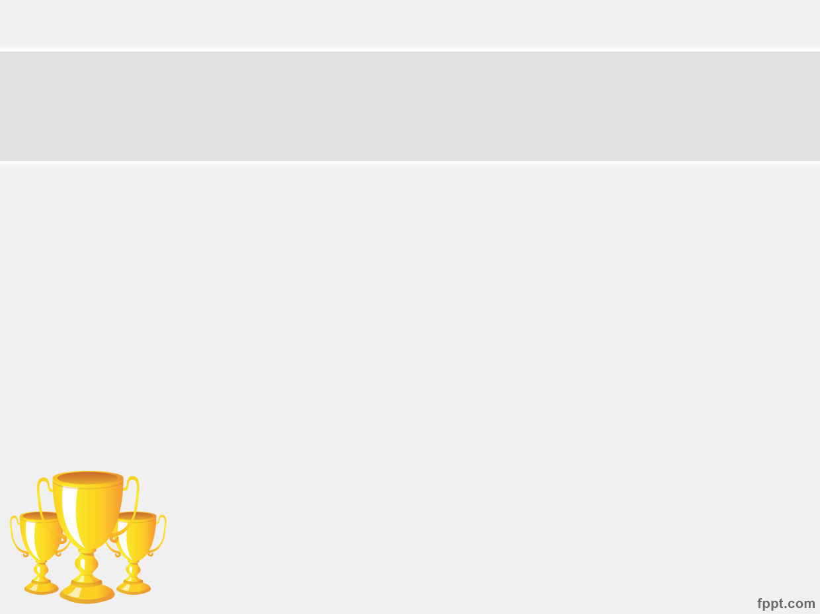
ЏУДО
градско такмичење
Огњен Маријан, 2/3, 1. место, М. Мирић
Урош Антонић, 1/4, 3. место, Н. Лазаревић
ЏУДО
републичко такмичење
Огњен Маријан, 2/3, 1.место, М. Мирић

Slide 32
ПЛИВАЊЕ
републичко такмичење
Лука Вучевић, 2/1, 2. место, М. Вученовић
Ненад Ђуричић, 7/2, 1. место, Д. Поповић

Slide 33
ШАХ
општинско такмичење
Андреј Никачевић, 1/2, 1. место, О. Стојаковић
Сергеј Никачевић, 3/4,2.место,Ј.Пита Михајловић
градско такмичење
Сергеј Никачевић, 3/4,3.место,Ј.Пита Михајловић
републичко такмичење
Сергеј Никачевић, 3/4,2.место,Ј.Пита Михајловић

Slide 34
Првенство Београда
Мале Олимпијске игре
општинско такмичење
Симона Старчевић, 1/2, 1. место, О. Стојаковић
Константин Радовановић, 1/2 , 1.место, О. Стојаковић
Катарина Радомировић, 1/2, 1. место, О. Стојаковић
Сења Обрадовић, 1/3, 1.место, М. Шелимић
Јован Ђоковић, 1/3, 1.место, М. Шелмић
Теодора Иветић, 1/3, 1.место , М. Шелмић
Тома Дукић, 1/3, 1.место, М. Шелмић
Нада Јоксић, 1/4, 1.место, Н. Лазаревић
Лука Косановић, 1/4, 1.место, Н. Лазаревић
Ива Матијашевић, 1/5, 1.место, Ј. Марковић
Огњен Милошевић, 1/5, 1.место, Ј. Марковић

Slide 35
Музичка култура
Одељенски оркестар
Једнородни оркестар блок флаута
1. место, општинско такмичење
1. место, градско такмичење
Д. Гигић

